Slide 1

PREZENTACIJA – FARME - POLJOPRIVREDNI OBJEKTI

Slide 2
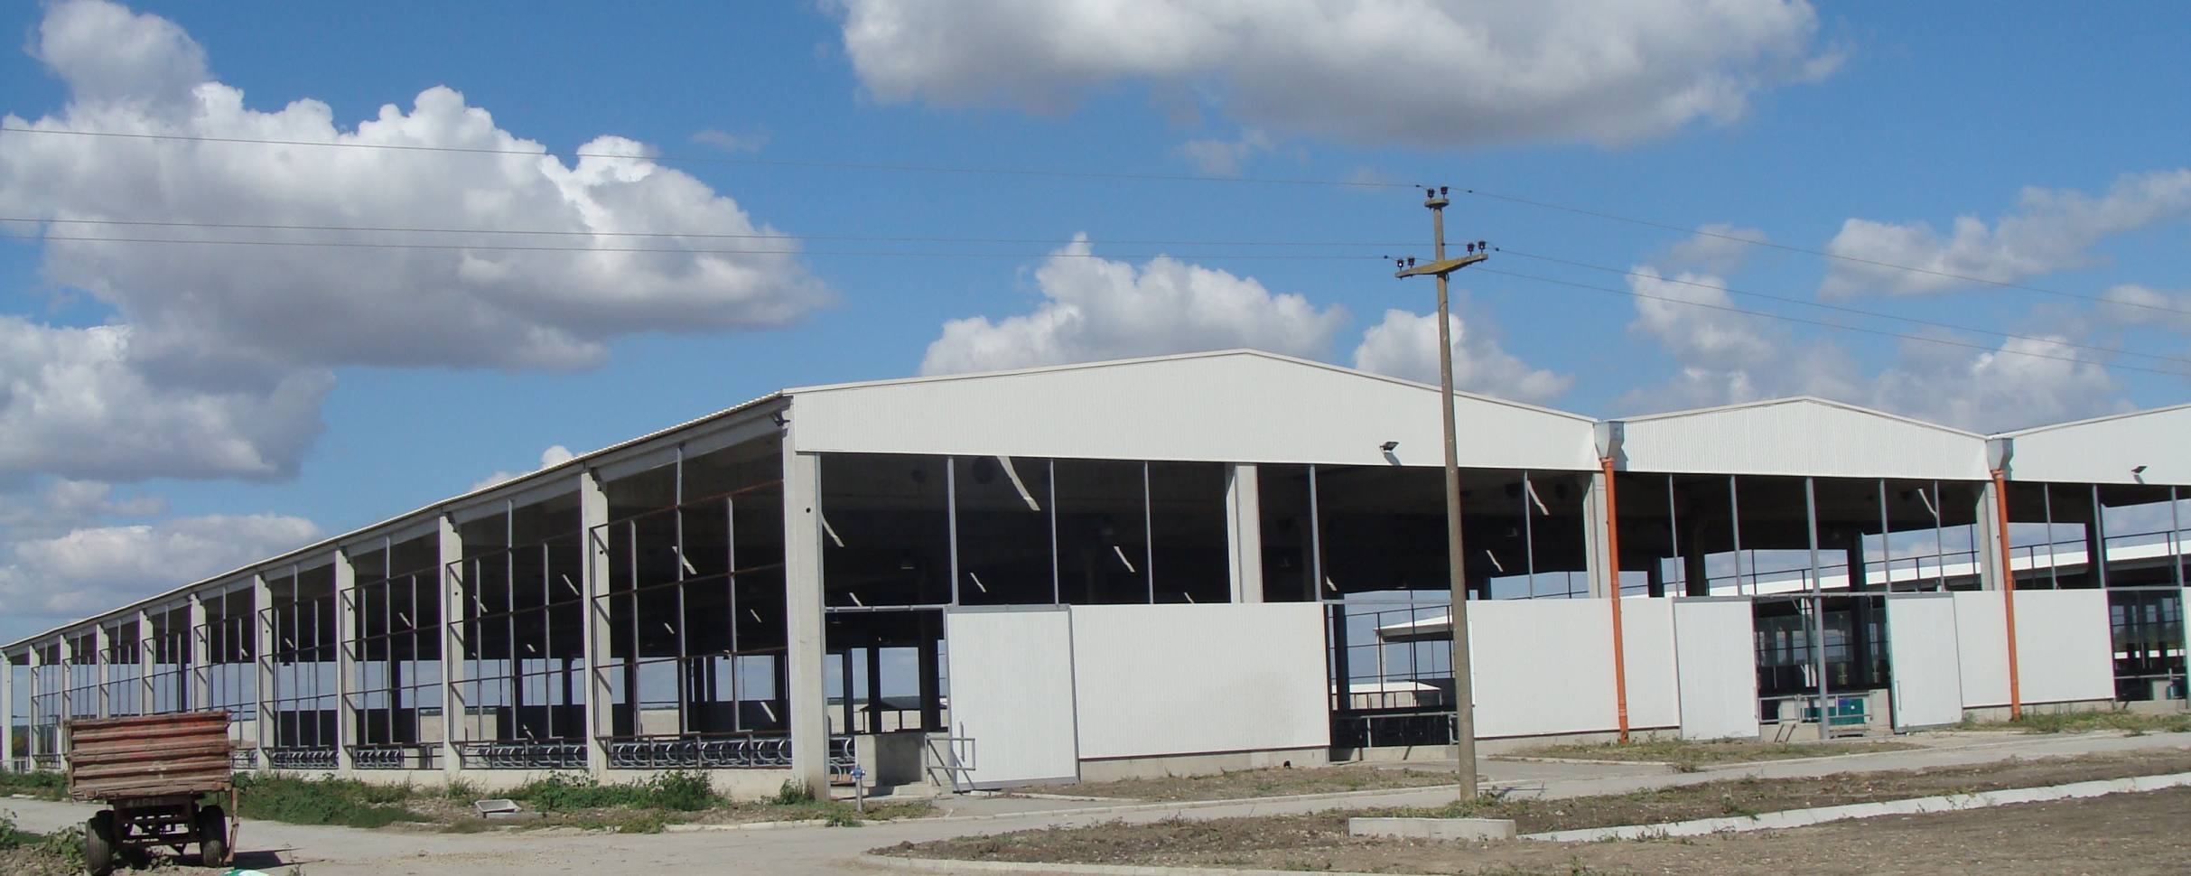
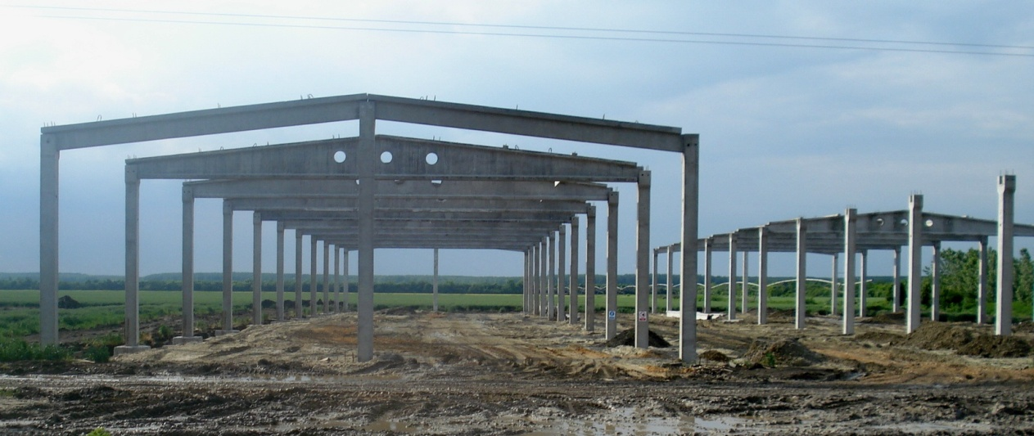
Kikinda – FARMA KRAVA

Slide 3
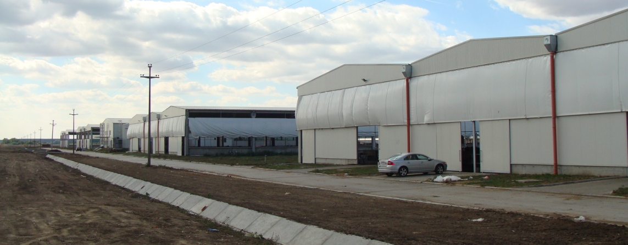
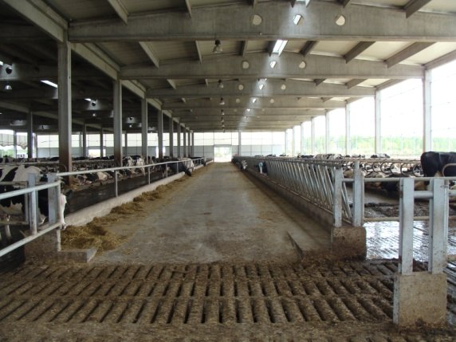
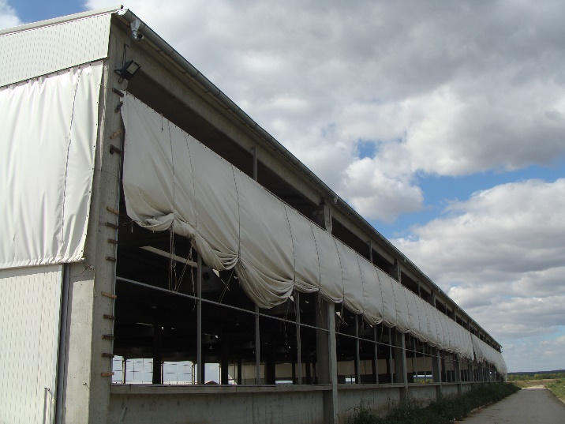
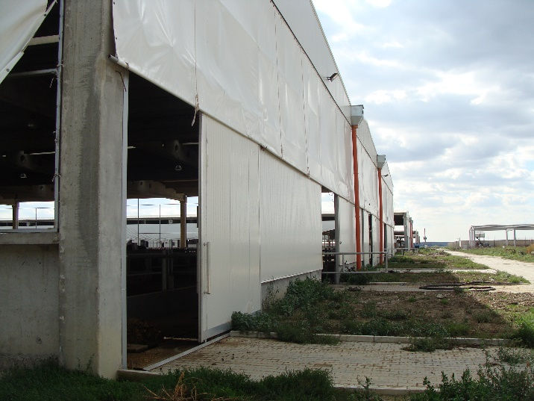
Kikinda – FARMA KRAVA

Slide 4
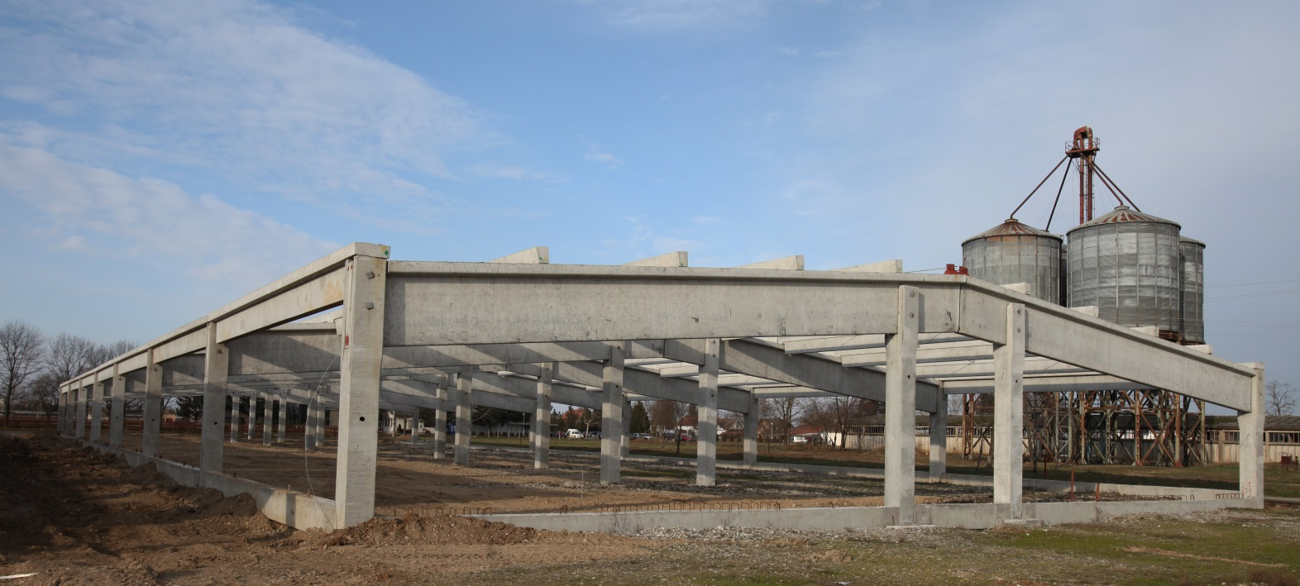
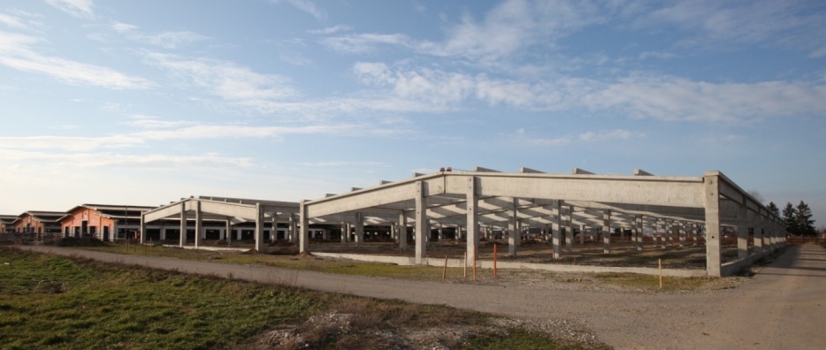
FARMLAND – FARMA KRAVA – NOVA TOPOLA

Slide 5
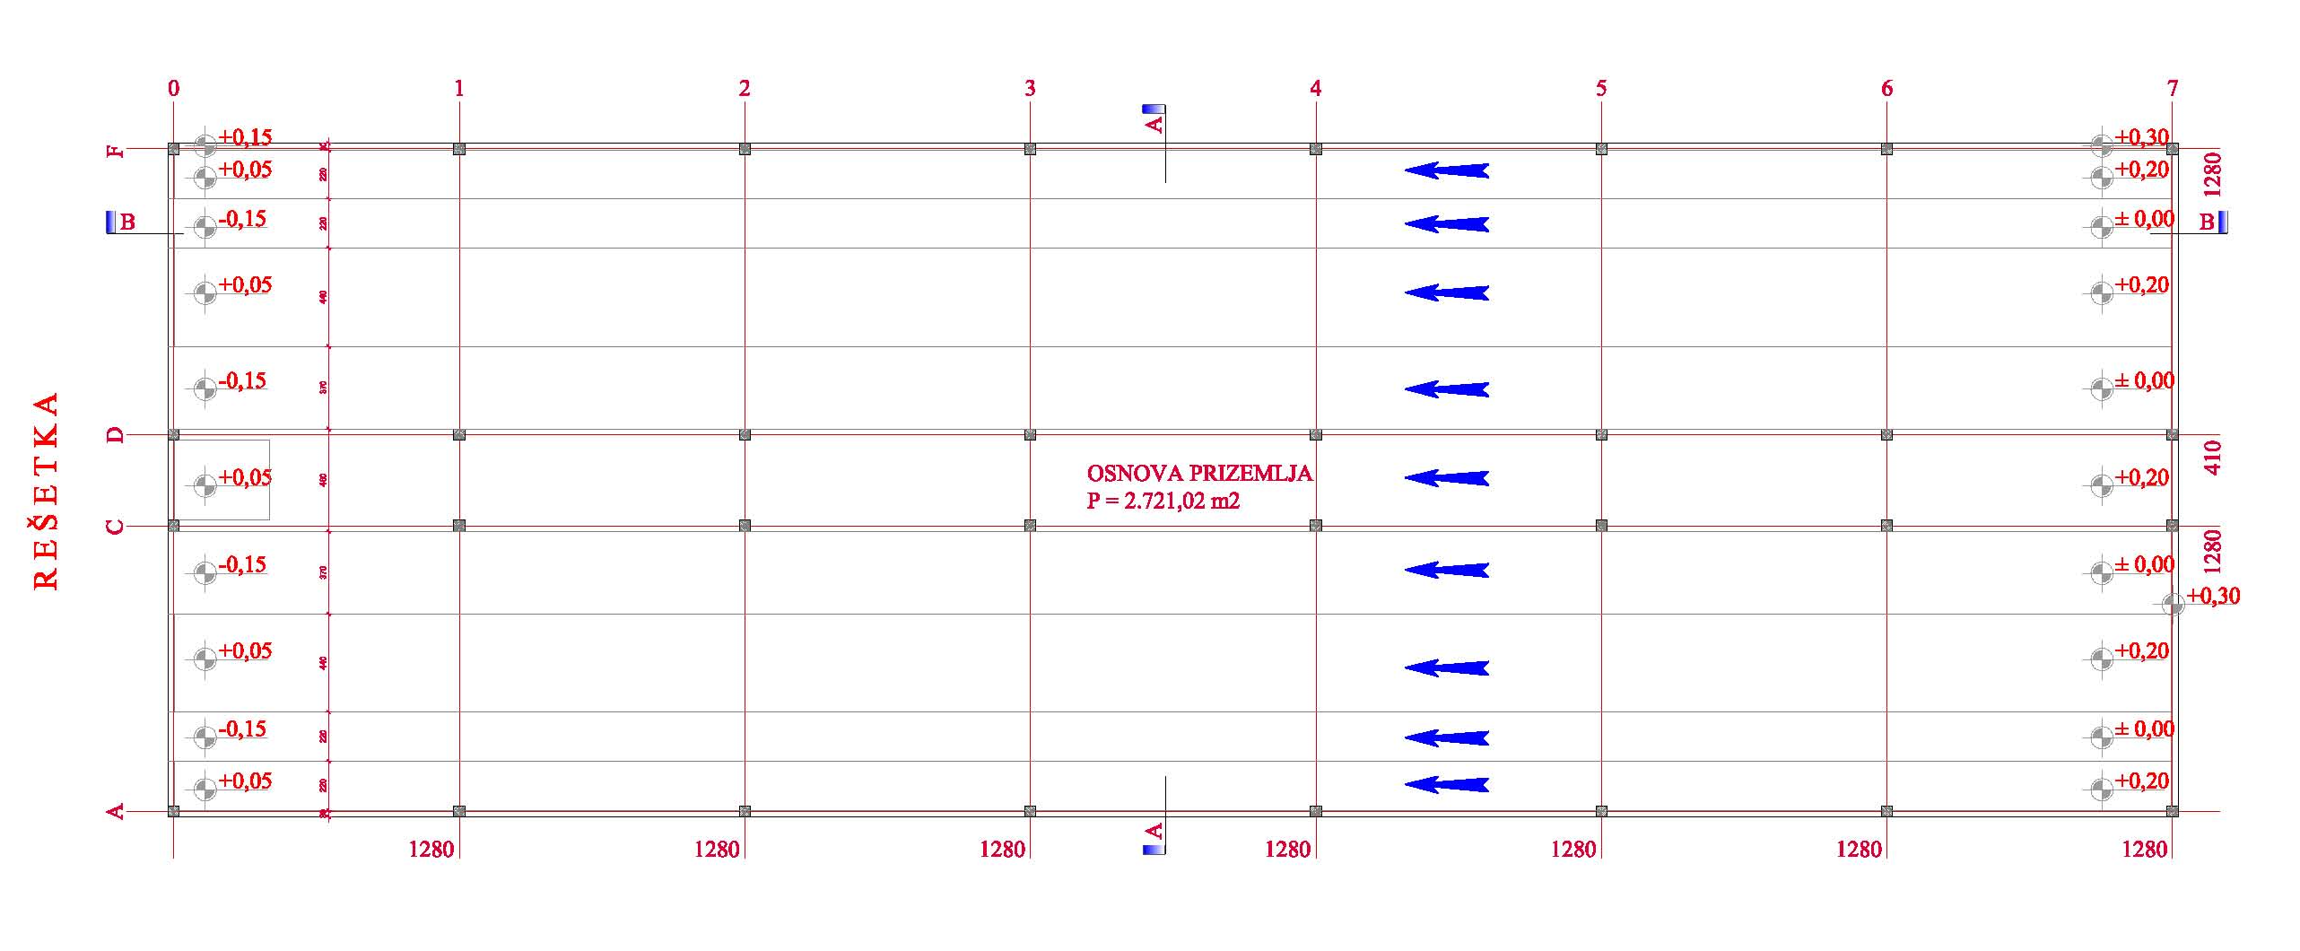
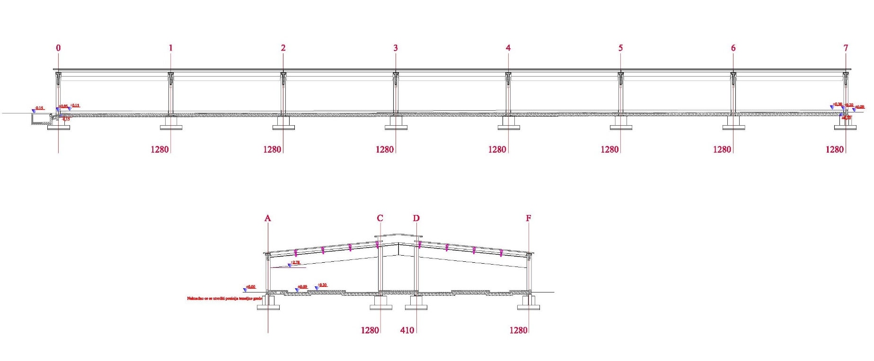
FARMLAND – FARMA KRAVA – NOVA TOPOLA

Slide 6
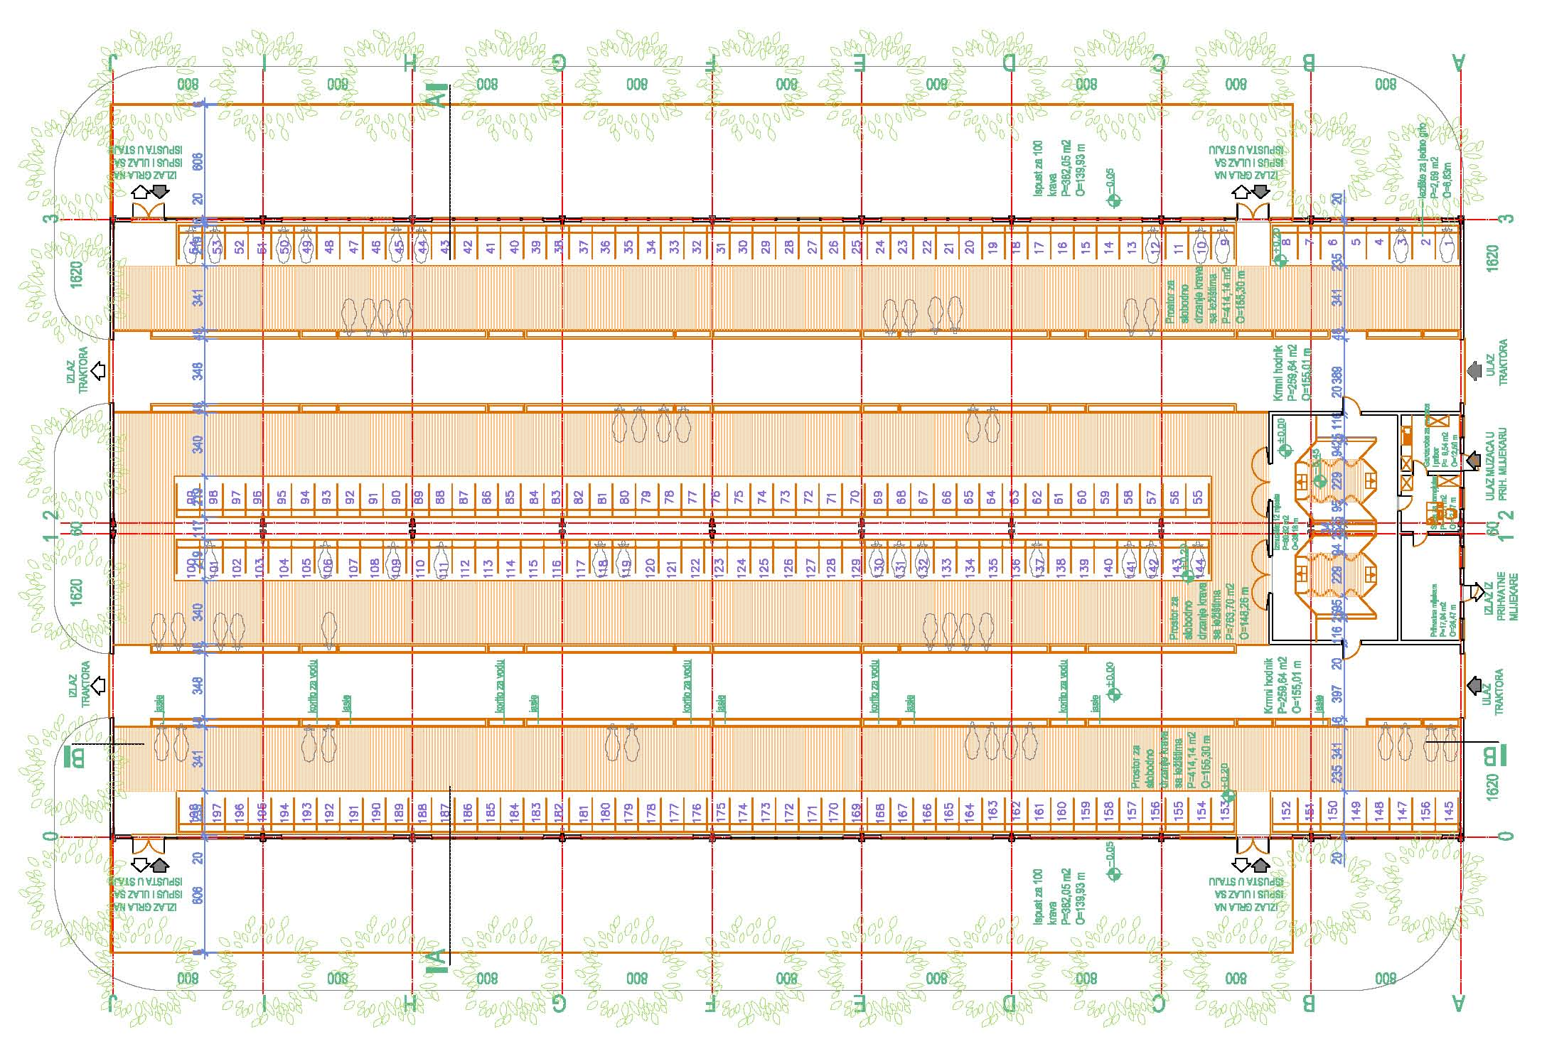
FARMA KRAVA

Slide 7
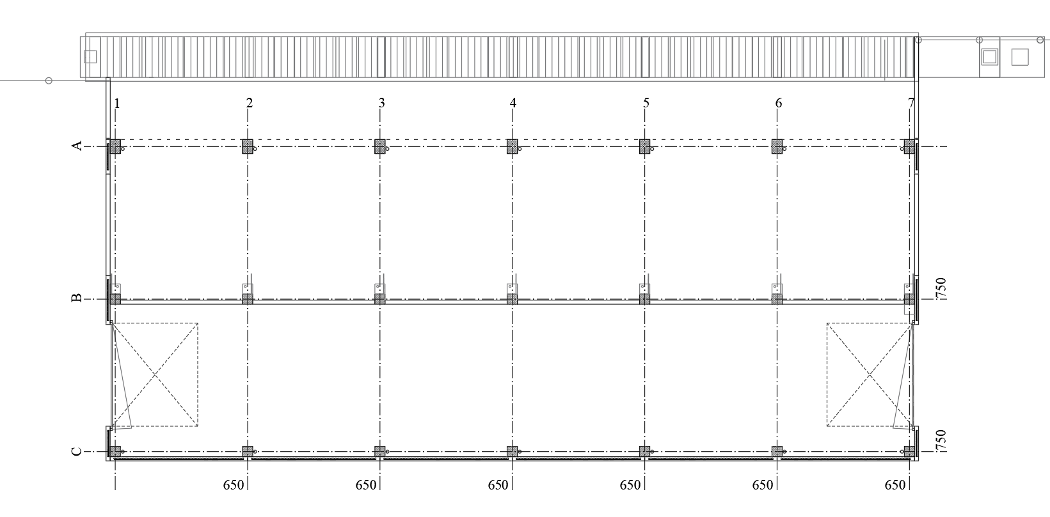
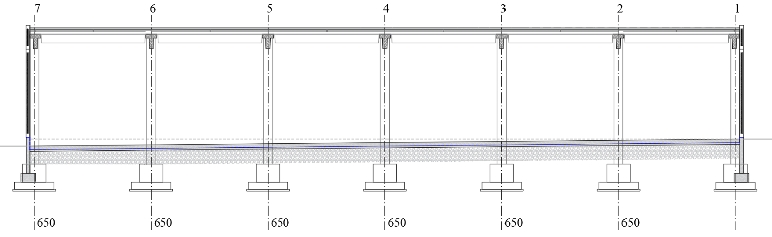
FARMA PODHUM – FARMA KRAVA – LIVNO

Slide 8
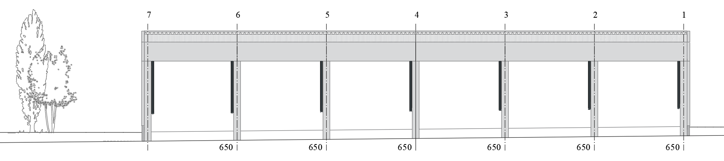
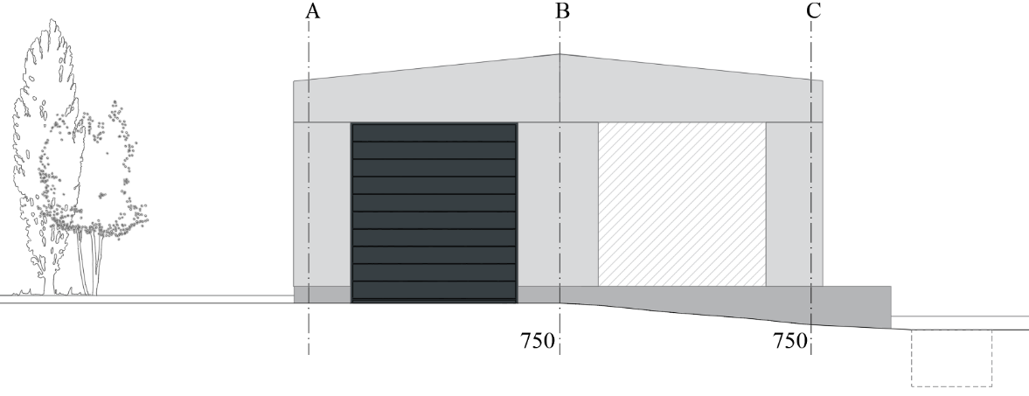
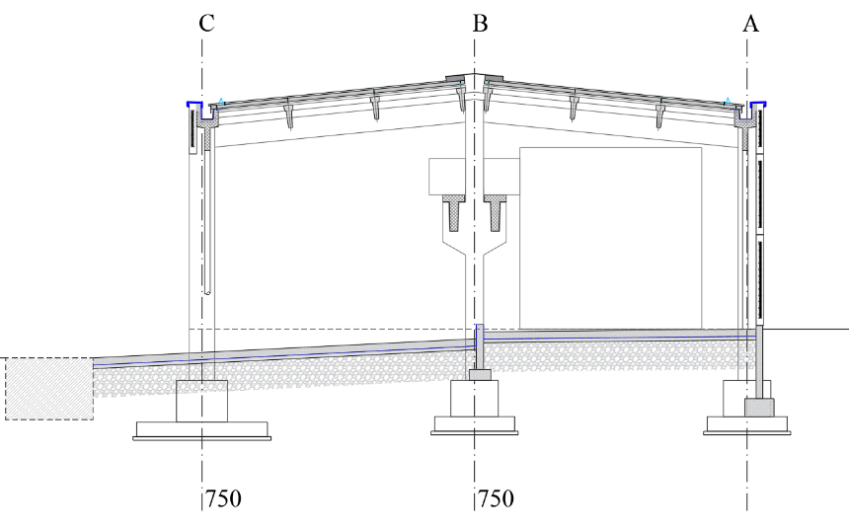
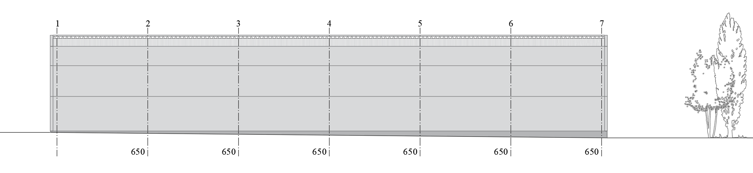
FARMA PODHUM – FARMA KRAVA – LIVNO

Slide 9
FARMA PODHUM – FARMA KRAVA – LIVNO

Slide 10
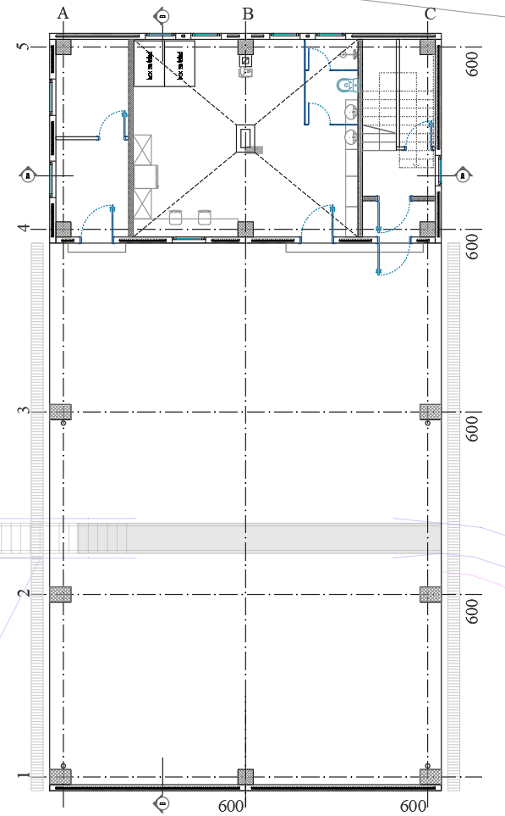
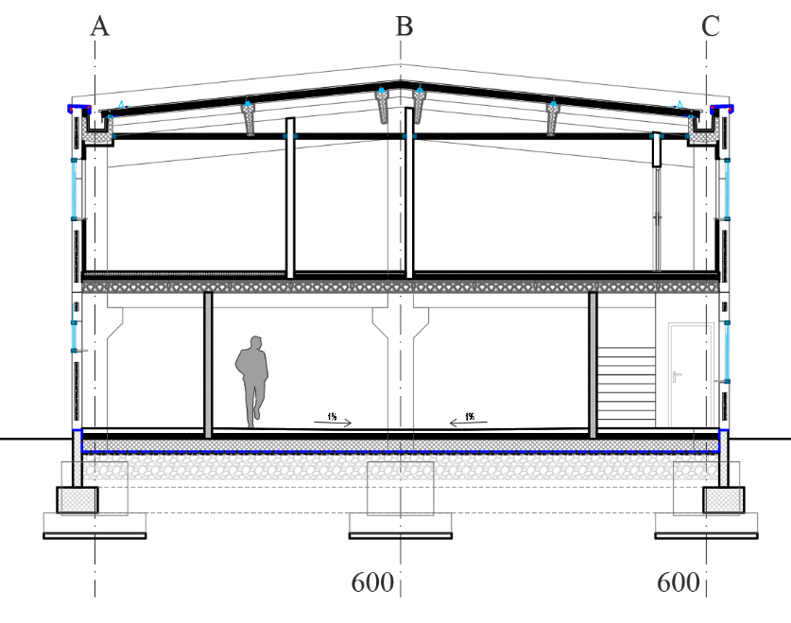
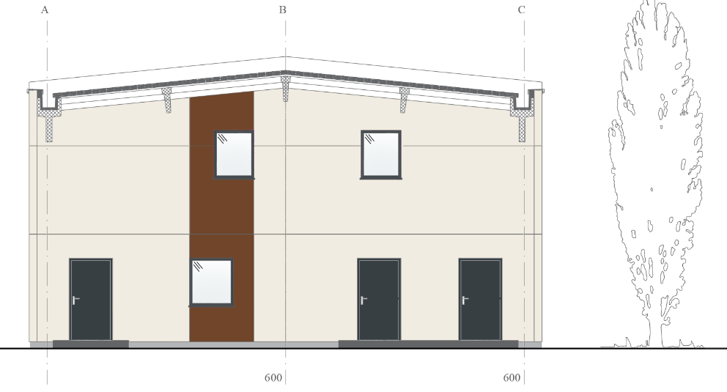
FARMA PODHUM – FARMA KRAVA – LIVNO

Slide 11
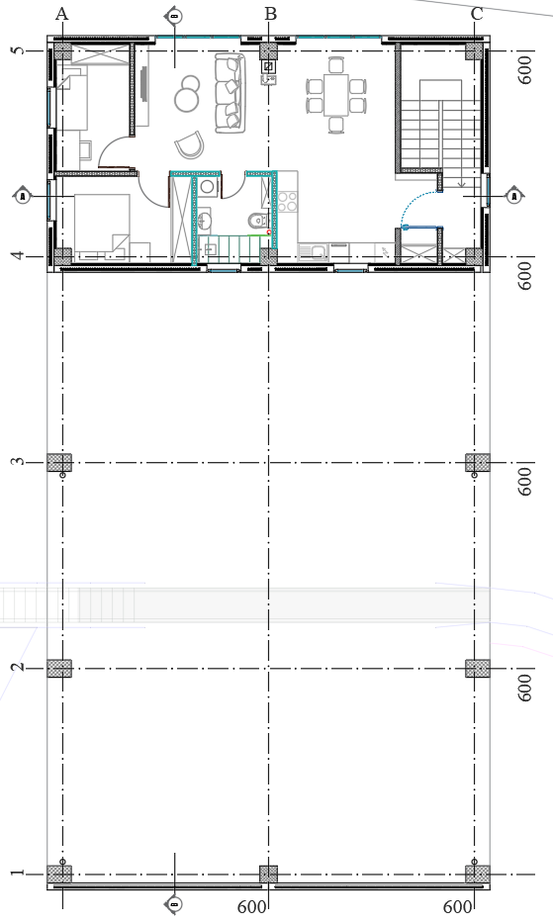
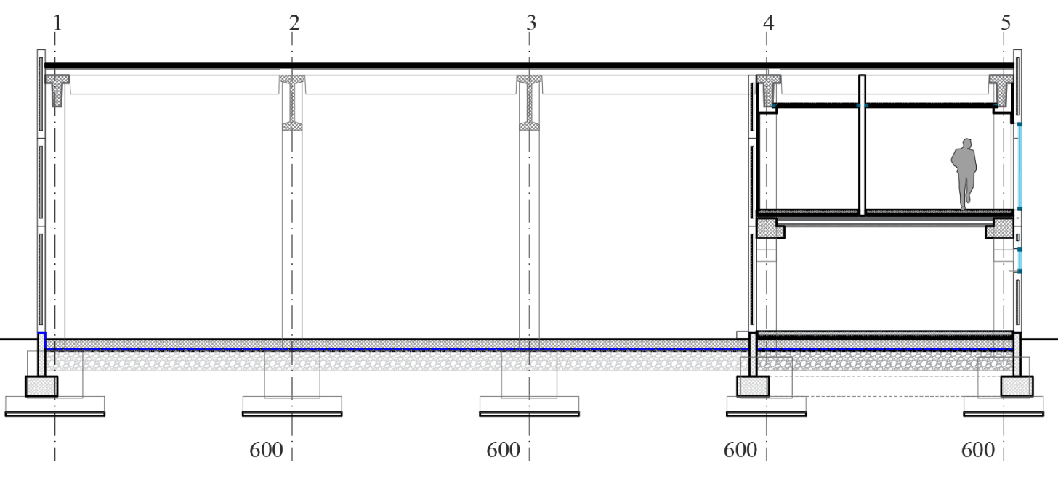
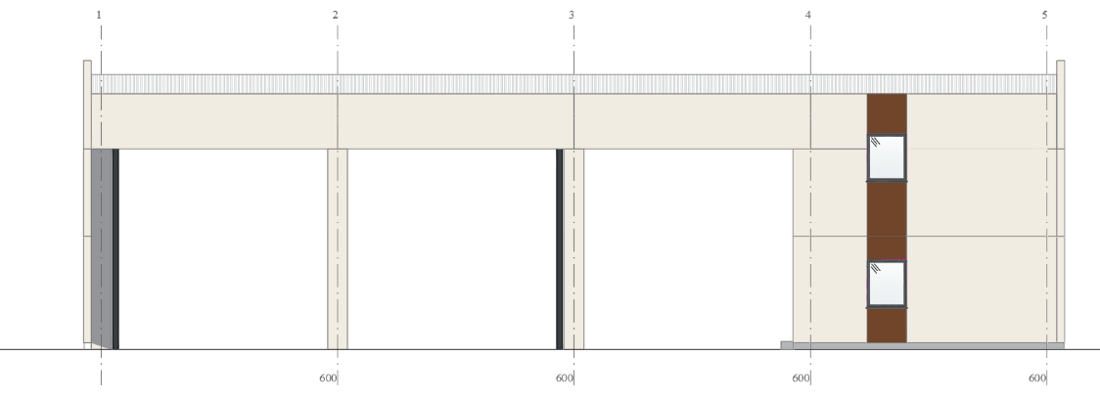
FARMA PODHUM – FARMA KRAVA – LIVNO

Slide 12
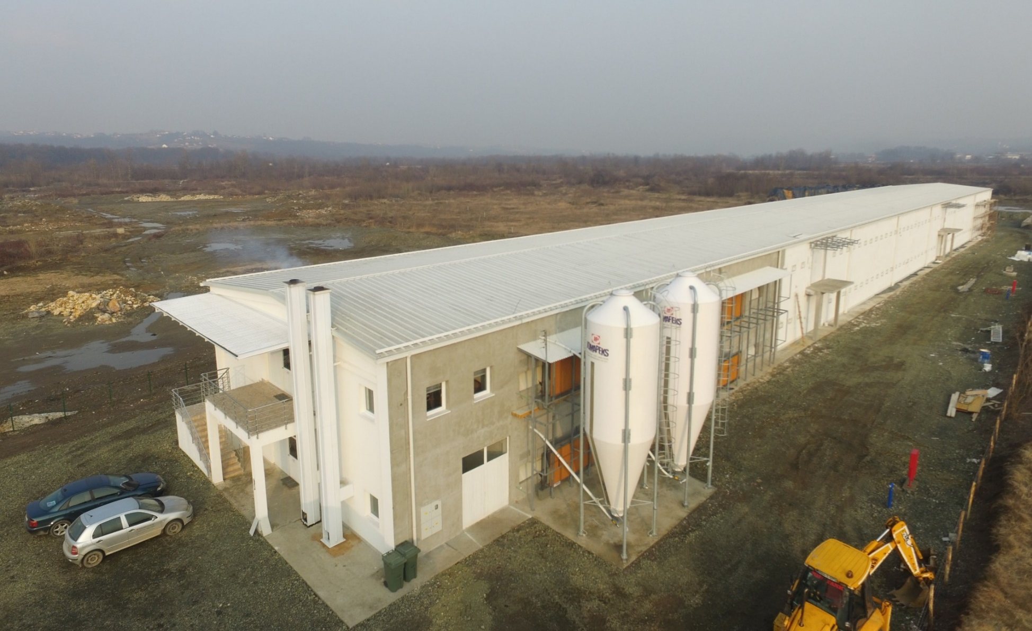
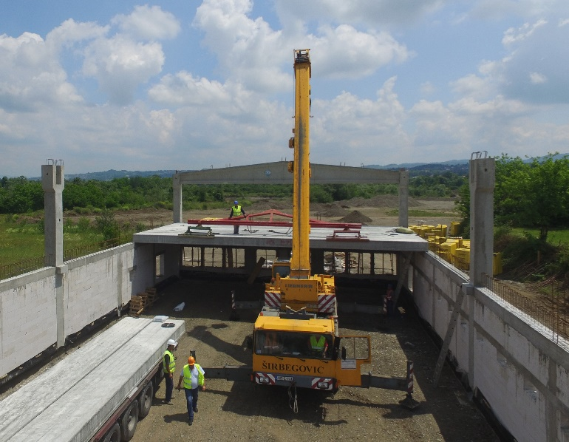
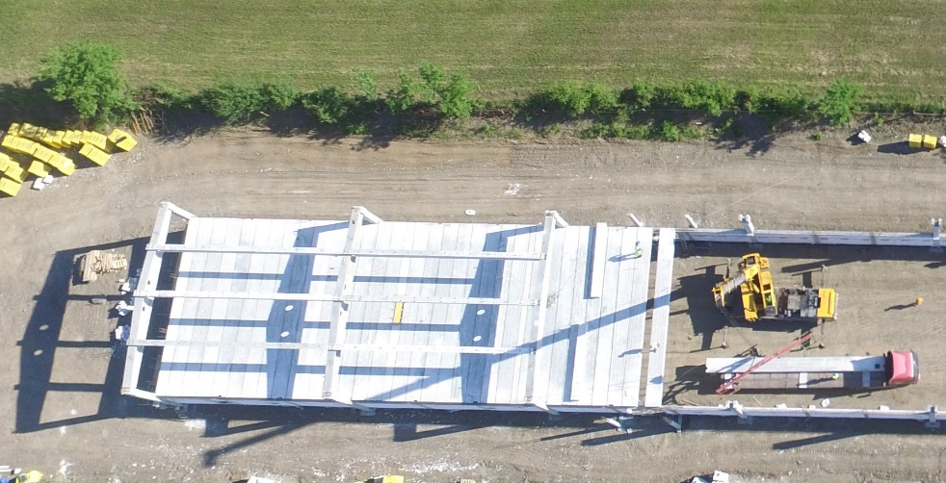
FARMA BROJLERA - HIFA - JELAH

Slide 13
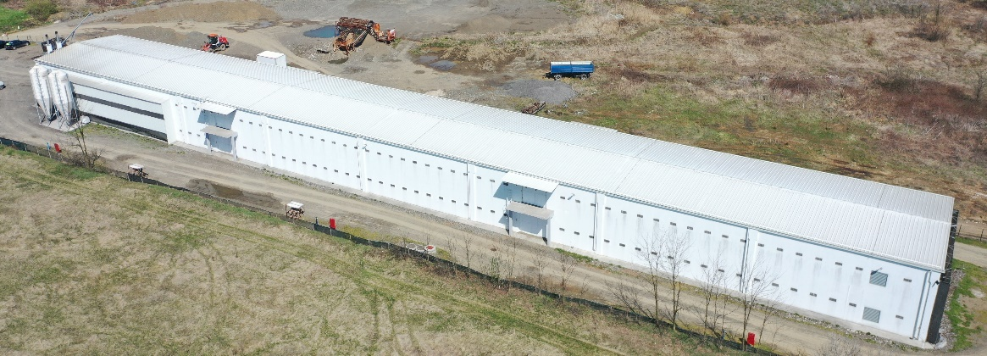
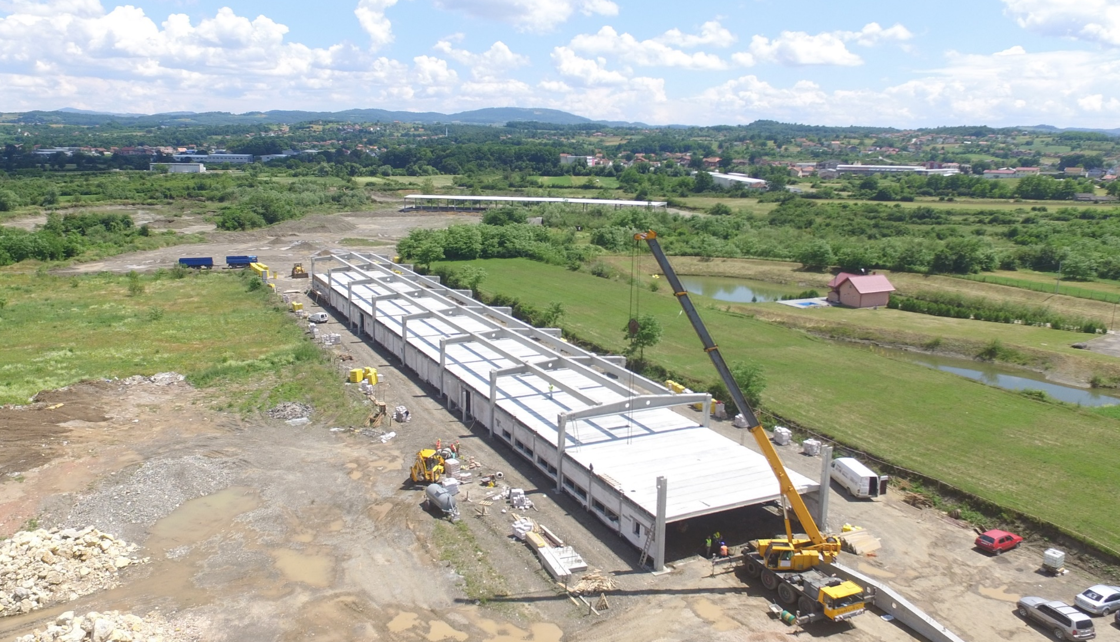
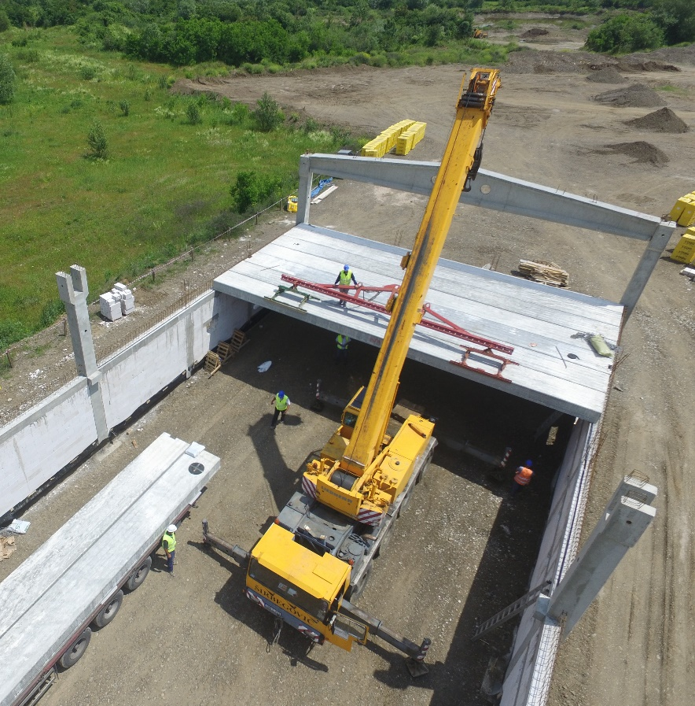
FARMA BROJLERA - HIFA - JELAH

Slide 14
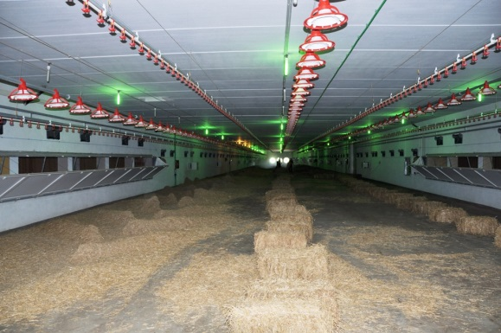
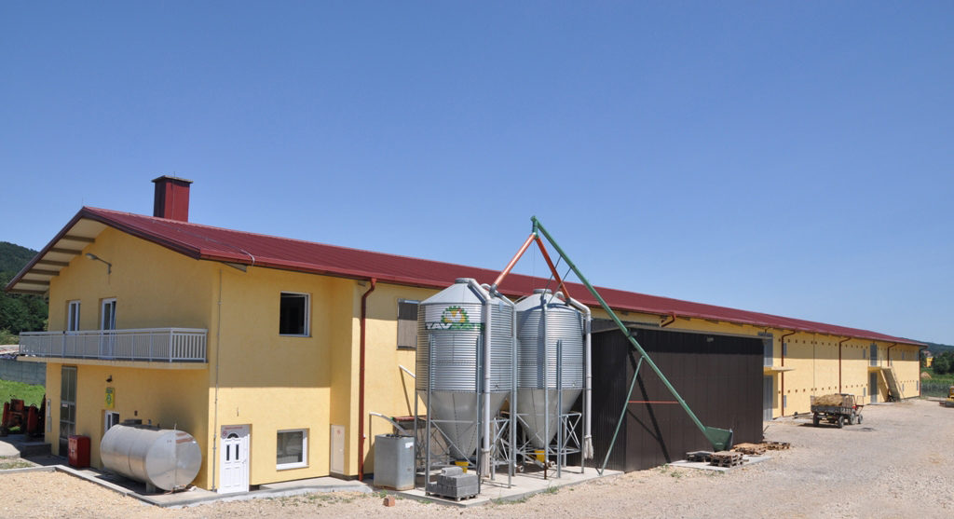
FARMA BROJLERA - ZEDINA - GRAČANICA

Slide 15
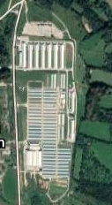
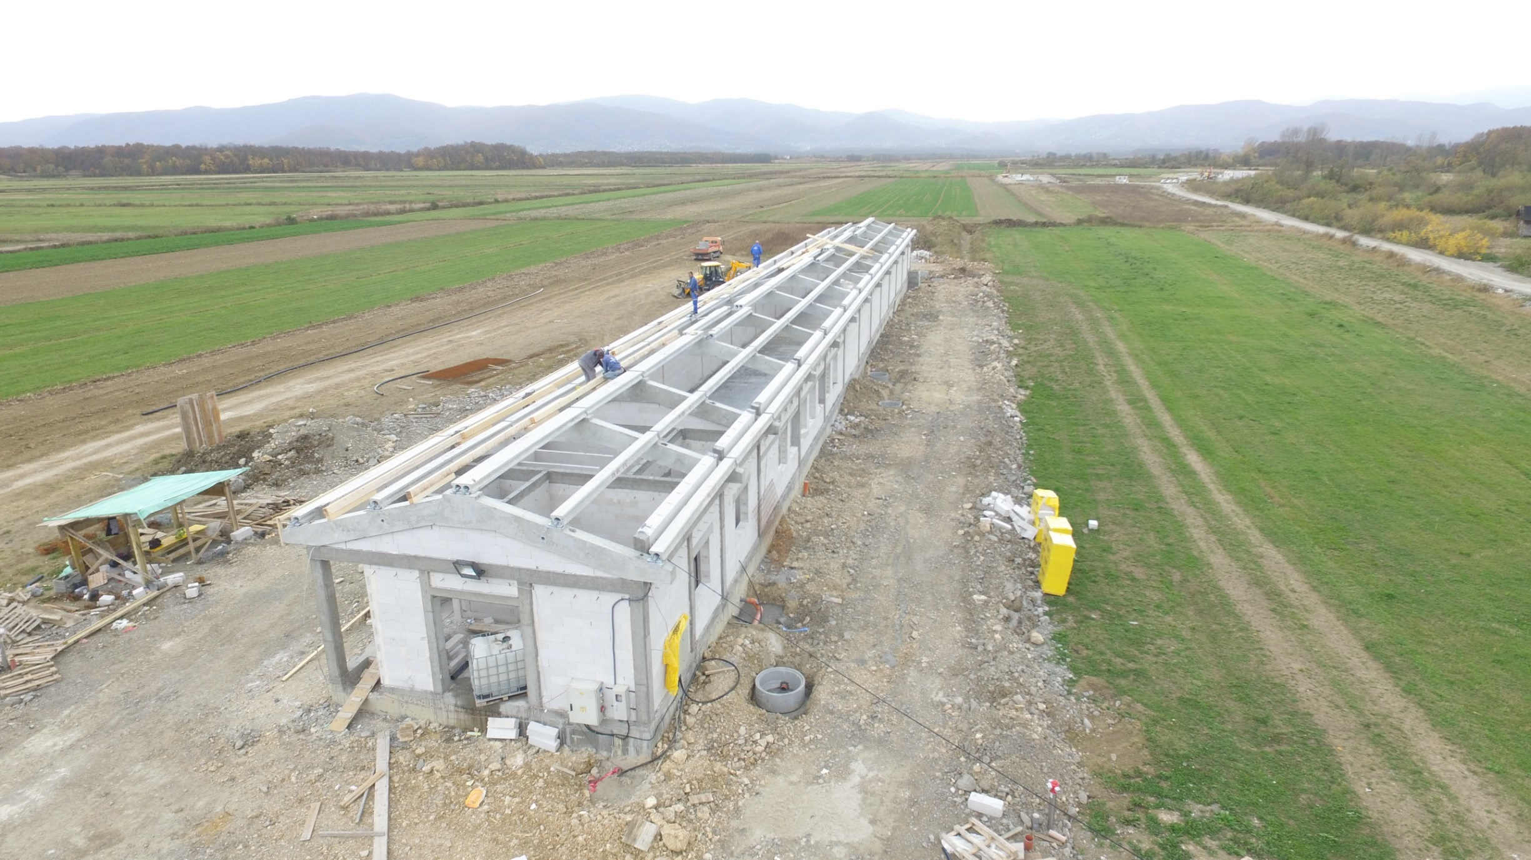
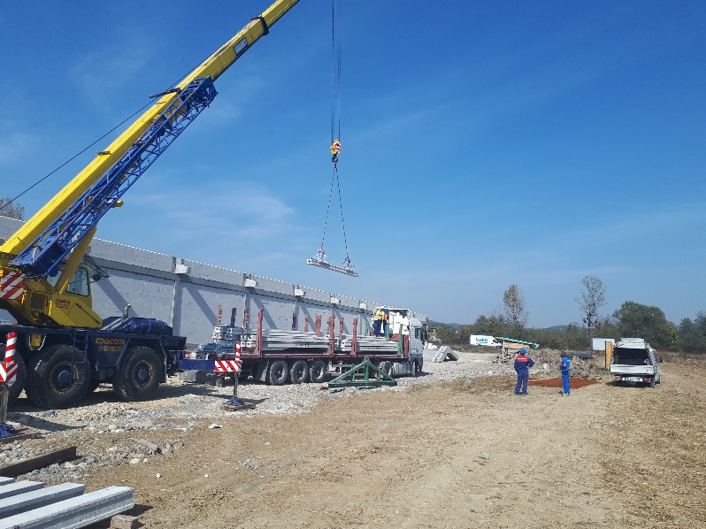
BINGO - FARMA – KOKE NOSILJE

Slide 16
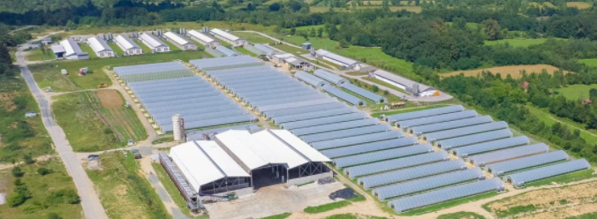
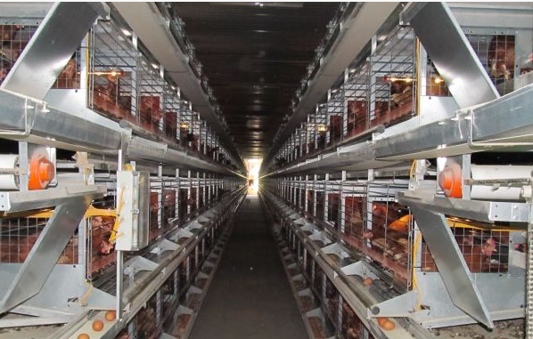
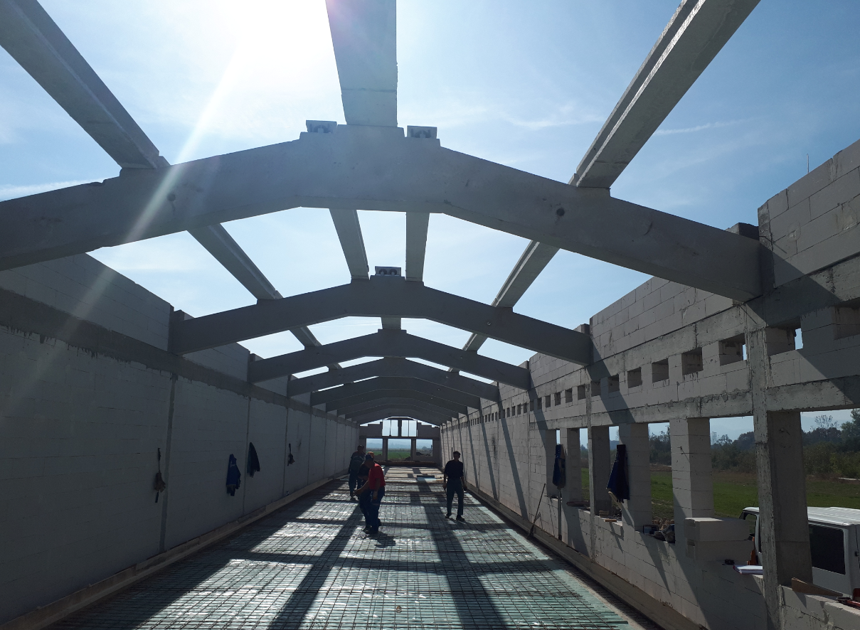
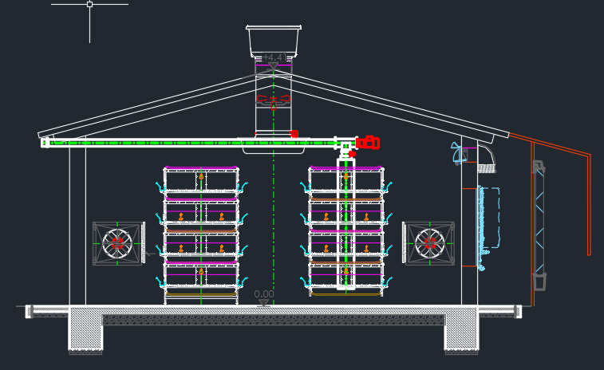
BINGO - FARMA – KOKE NOSILJE

Slide 17
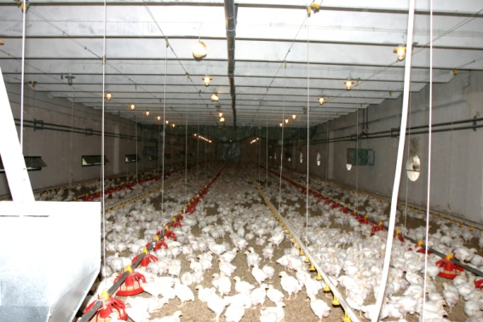
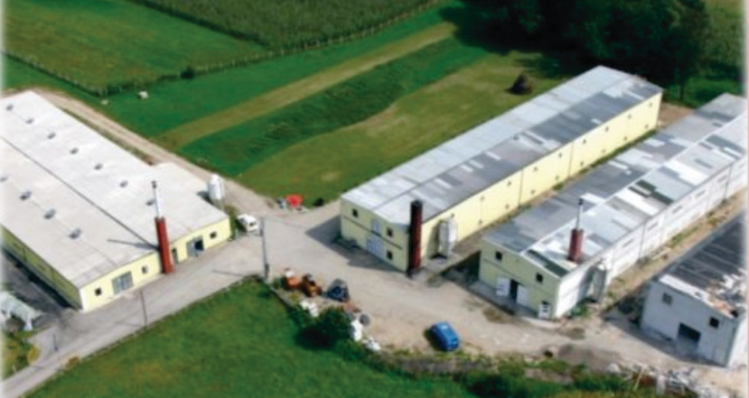
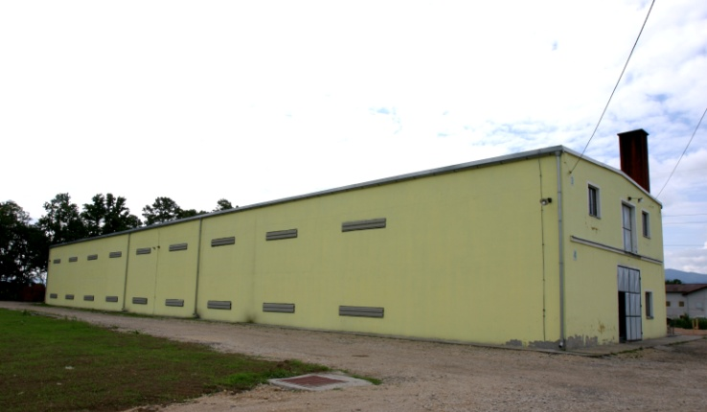
FARMA BROJLERA – GRAČANICA

Slide 18
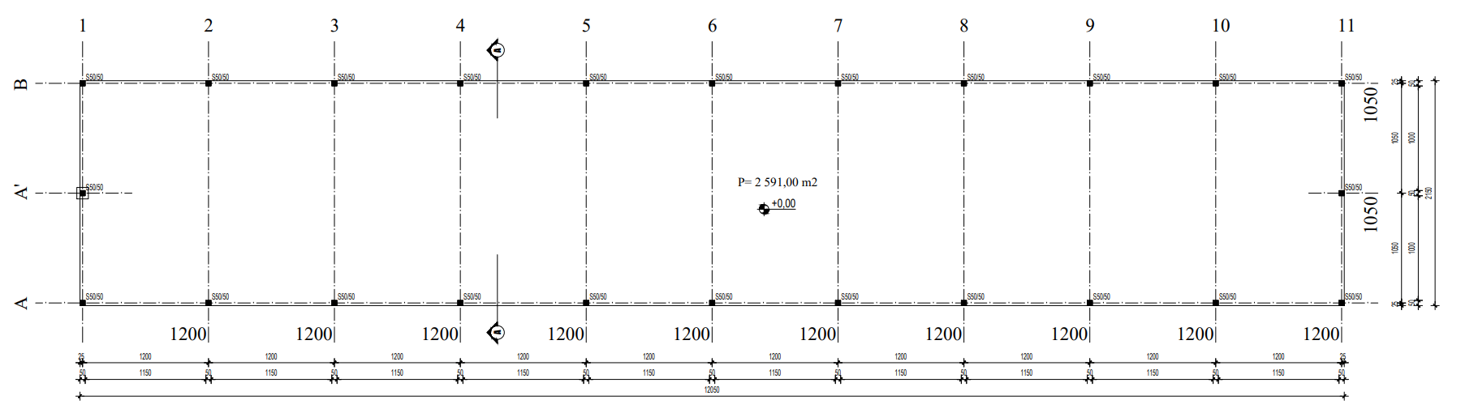
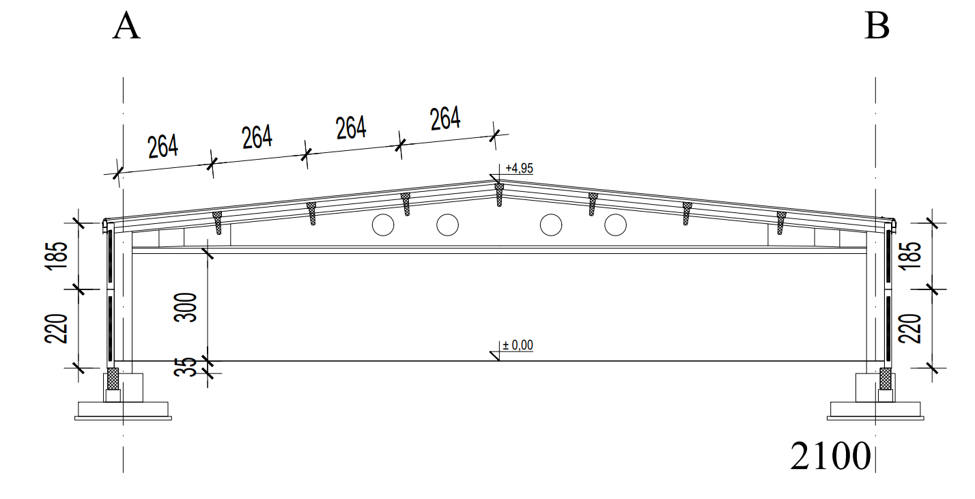
FARMA BROJLERA – 21 x 120

Slide 19
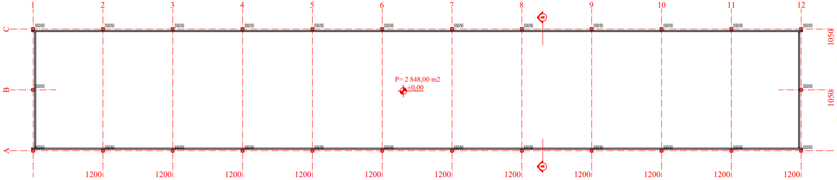
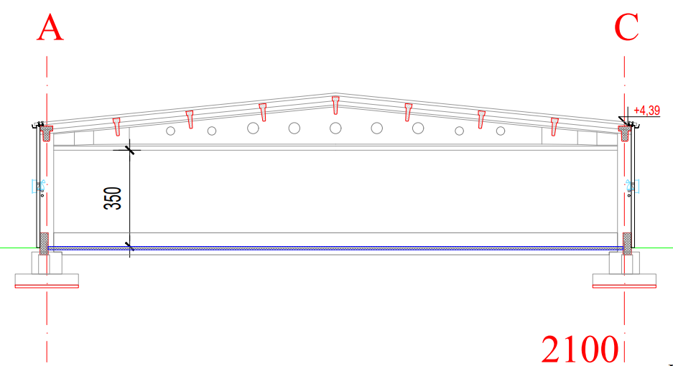
FARMA BROJLERA – 21 x 132

Slide 20
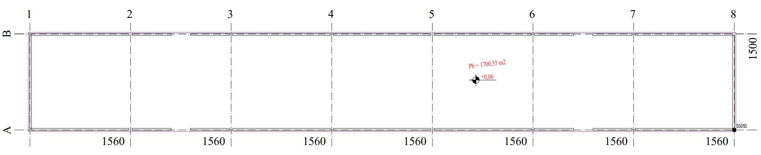
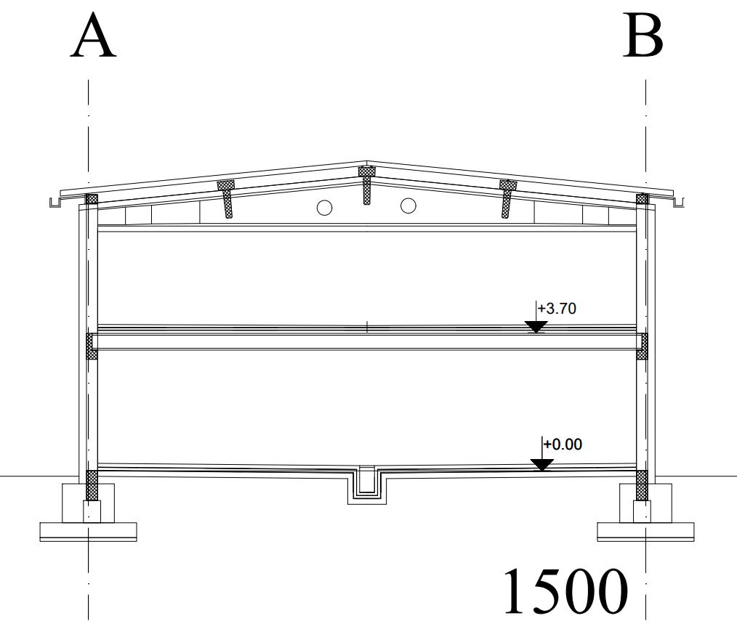
FARMA BROJLERA – 15 X 109 P+1

Slide 21
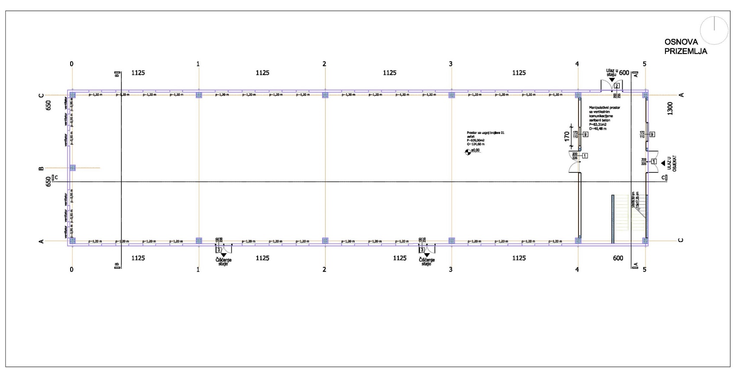
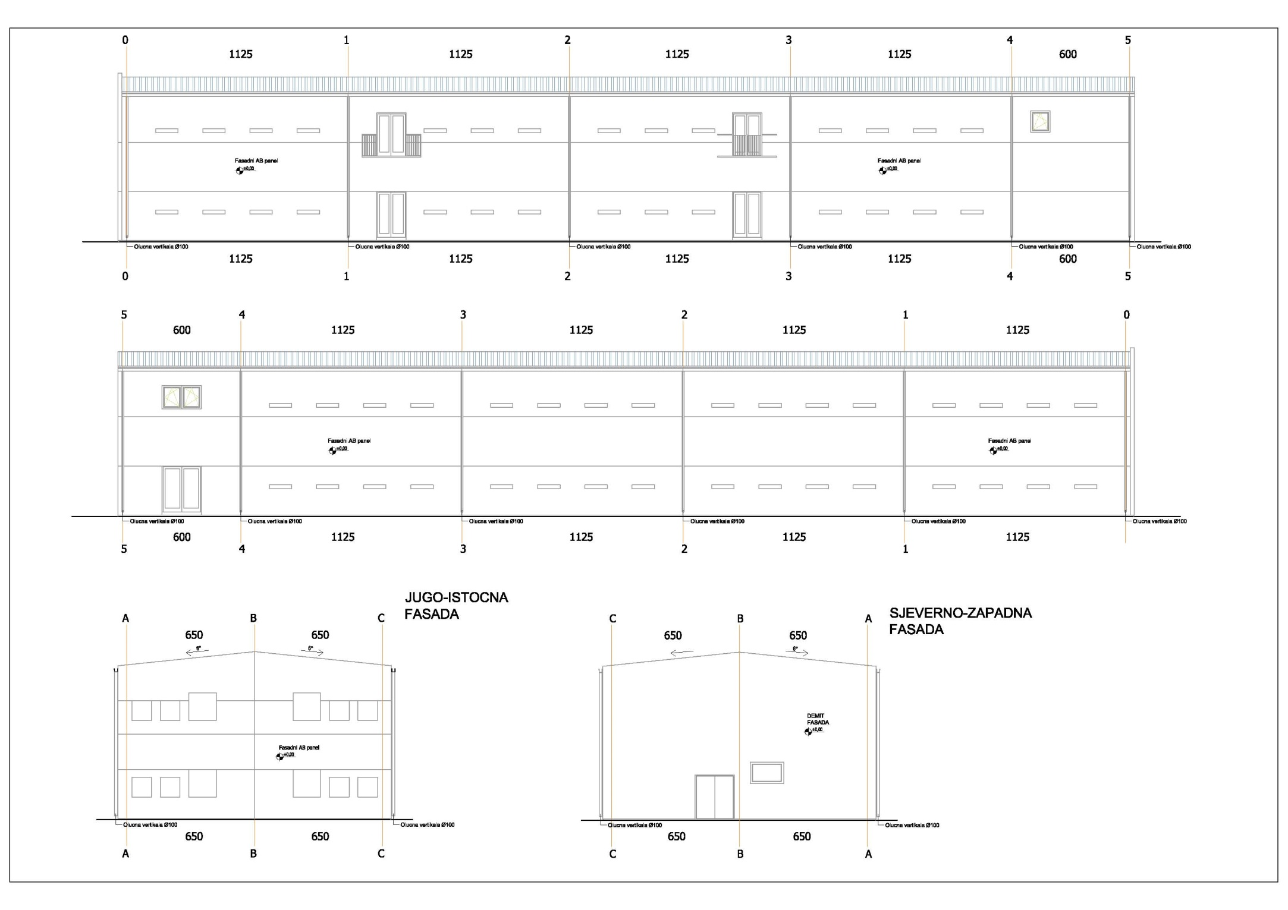
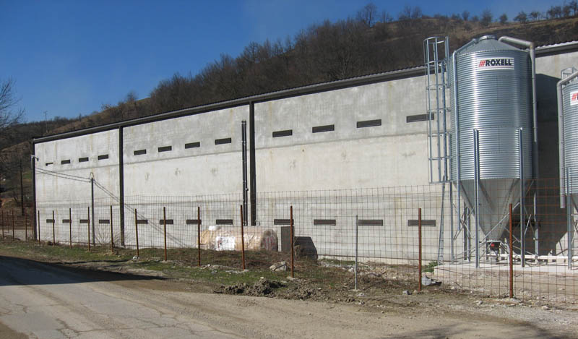
FARMA PILIĆA – HADZICI

Slide 22



FARMA SVINJA - OBUDOVAC

Slide 23


Podne rešetke za farme

Slide 24

Montažni zidovi za silažu

Slide 25


ŠTALA ZA KONJE – Gračanica, BiH

Slide 26



FARMA KOZA

Slide 27


FARMA KOZA

Slide 28


FARMA KRAVA - VLASIC

Slide 29



FARMA KRAVA, BIH

